Slide 1
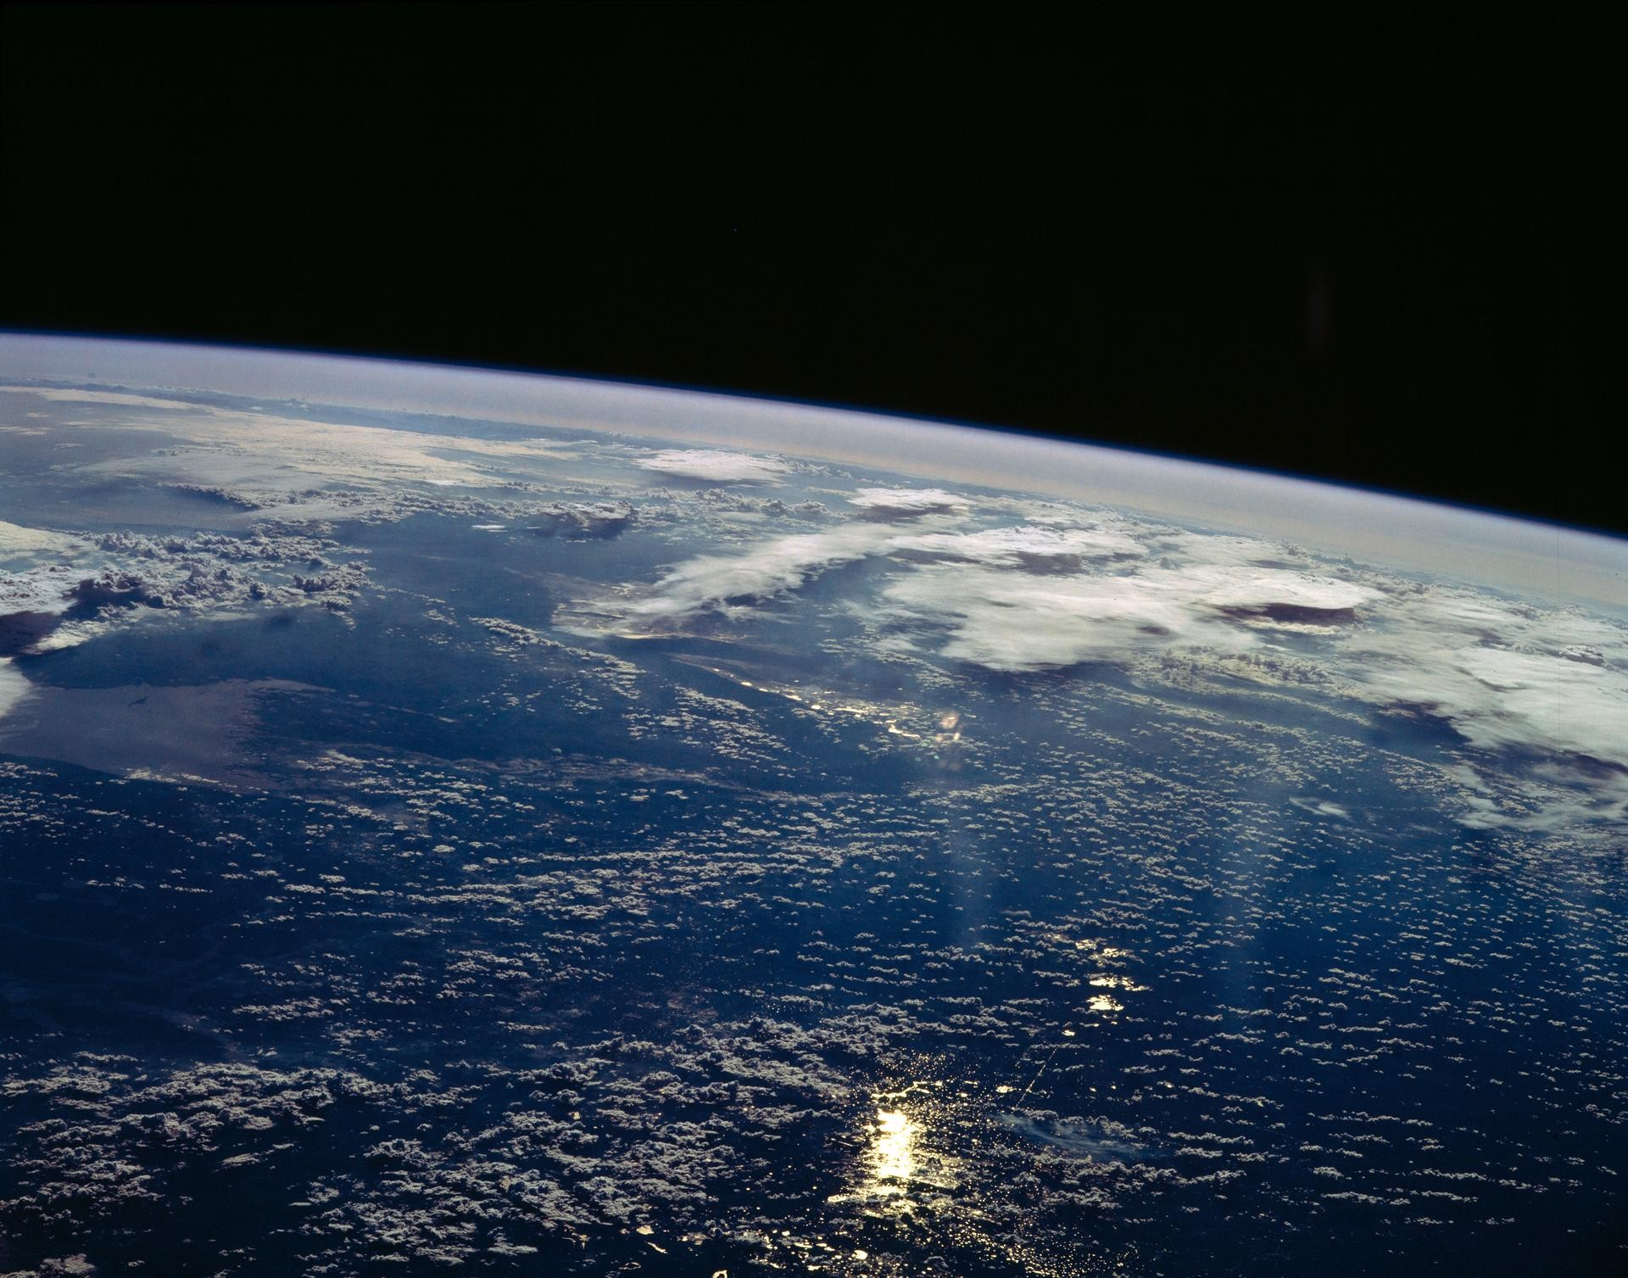
A Estrutura da Terra
Cap. 3

Slide 2
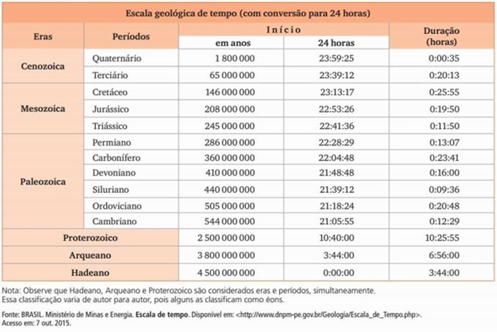
Tempo histórico e tempo geológico

Slide 3
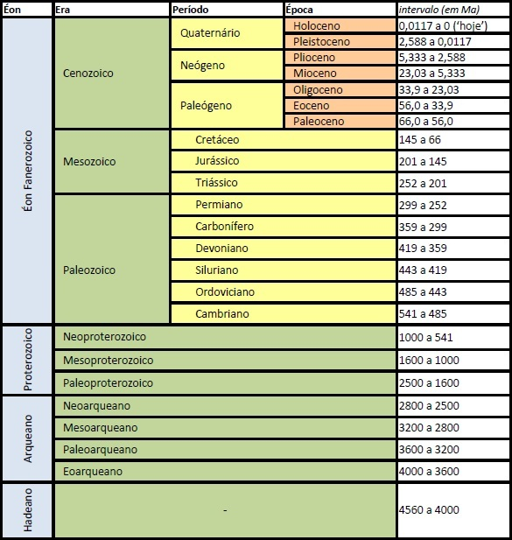
Tabela geológica

Slide 4

O ANTROPOCENO

Slide 5
Antropoceno
Termo proposto por cientistas para designar uma nova época geológica na história da Terra, caracterizada pelo impacto significativo e dominante da atividade humana no planeta.
Algumas evidências:
aumento significativo na concentração de gases de efeito estufa na atmosfera;
presença de materiais sintéticos (plásticos, concreto) e produtos da combustão (cinzas) em camadas de sedimentos;
extinção em massa de espécies, com a taxa de extinção superando significativamente a média histórica.

Slide 6
A estrutura interna da Terra
Litosfera: crosta terrestre (continental (Sial) e oceânica (Sima) mais a parte rígida do manto superior)
Manto (superior (astenosfera) e inferior (mesosfera)
Núcleo (Nife): externo (líquido) e interno (sólido)

Slide 7
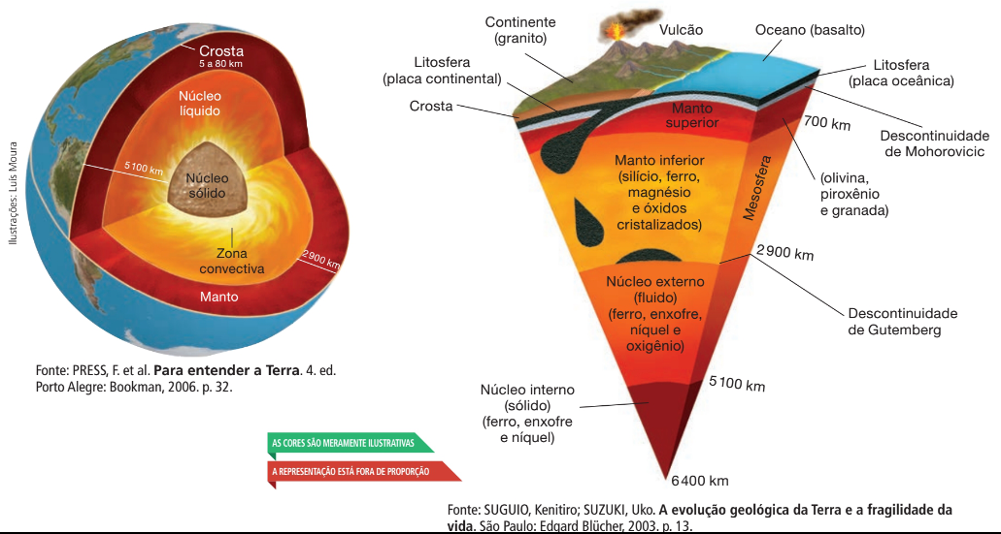

Slide 8
A litosfera em movimento
A Deriva Continental de Alfred Wegener (1912): o supercontinente Pangeia e a separação dos continentes
Investigações oceanográficas posteriores: Teoria da Expansão do Fundo Oceânico
A Teoria da Tectônica de Placas (1965-1968): a divisão da litosfera em placas rígidas que se deslocam
Tipos de placas tectônicas: convergentes, divergentes e transformantes
Convergência: subducção e obducção
Isostasia, ou equilíbrio isostático, é o equilíbrio que as placas tectônicas tendem a buscar, ao escorregarem sobre o manto superior. Esse equilíbrio altera-se junto com as mudanças ocorridas na litosfera.

Slide 9
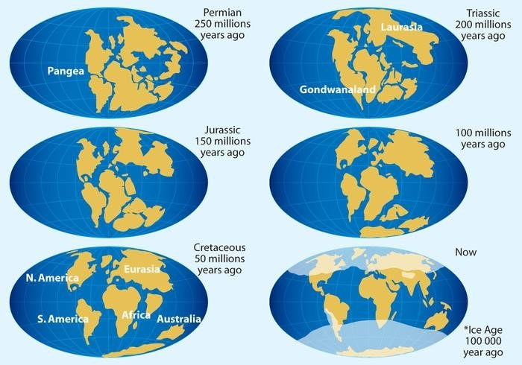
A Deriva Continental

Slide 10
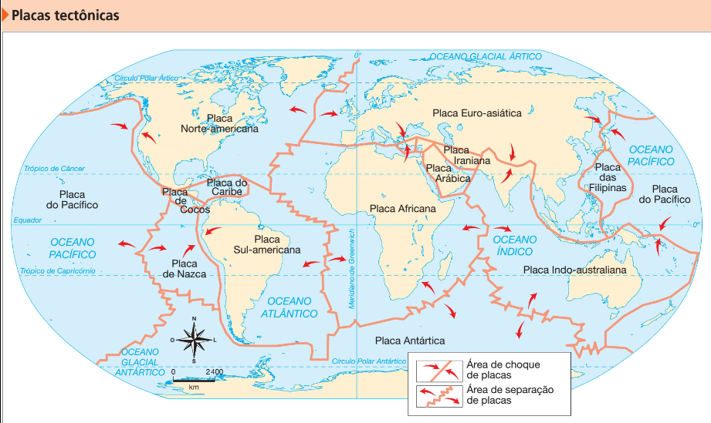

Slide 11
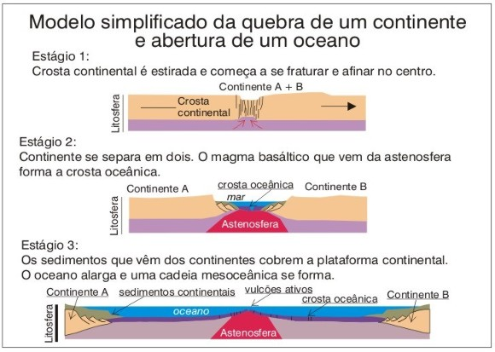
Nas zonas de divergência, há um afastamento das placas, como no caso da formação das dorsais meso-oceânicas.
Fonte: Projeto Caminhos Geológicos

Slide 12
Nas zonas de divergência, há um afastamento das placas, como no caso da formação das dorsais meso-oceânicas.
Nas zonas de convergência, há vários tipos de contato:
Entre placas continentais e oceânicas, a oceânica, que é mais densa, mergulha sob a continental (mais espessa e menos densa) e afunda na astenosfera (subducção), originando as fossas abissais. Parte da placa continental enruga, formando cordilheiras de montanhas (dobramentos).
Entre placas continentais, ocorre obducção, formando cordilheiras de montanhas
Entre placas oceânicas, ocorre subducção, e surgem várias ilhas.

Slide 13
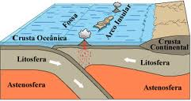
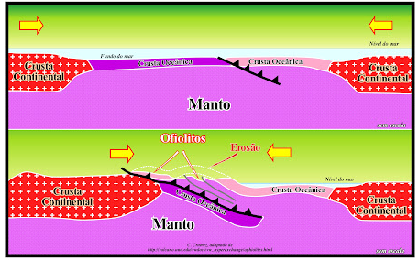
subducção obducção

Slide 14
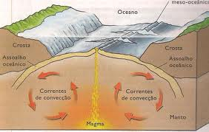
Placas divergentes

Slide 15
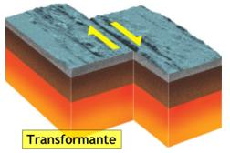
Placas transformantes (conservativas)
A falha transformante é um tipo específico de falha transcorrente (falhas horizontais).

Slide 16
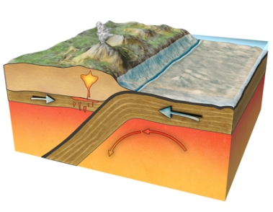
A orogênese é um movimento tectônico horizontal que promove o soerguimento da crosta em função da colisão entre duas placas tectônicas, levando à formação de cadeias montanhosas. Ocorre nas bordas das placas.

Slide 17
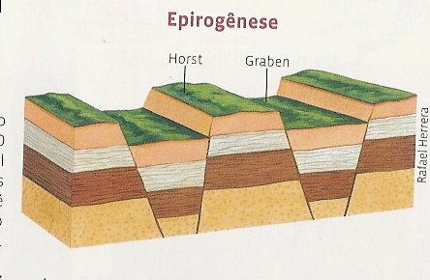
A epirogênese é o movimento vertical que ocorre em áreas mais afastadas do contato entre as placas, onde as rochas são mais sólidas e estáveis. A pressão das forças internas provoca fraturas e falhas nos blocos rochosos, causando rebaixamento ou soerguimento do terreno.

